Slide 1

Муниципальное бюджетное дошкольное образовательное учреждение детский сад № 10 «Белочка»
Предметно-пространственная развивающая среда в группе №7
компенсирующей направленности для детей с нарушением зрения в возрасте 3-5 лет.
Воспитатели: Ершова Ирина Борисовна
Волкова Альбина Геннадьевна

Slide 2
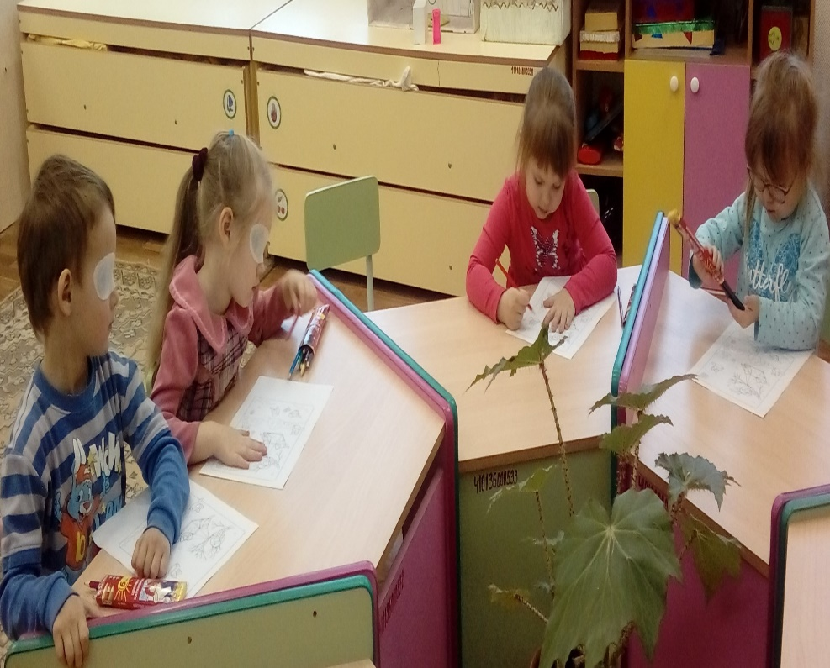
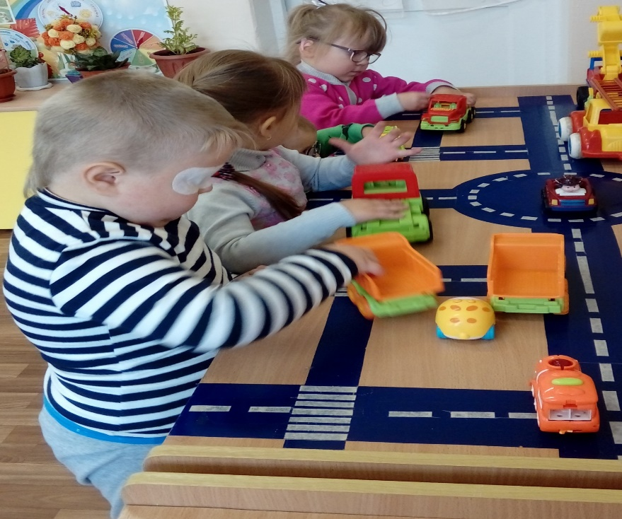
Актуальность
«Дефект, по выражению Л. С. Выготского, «не только слабость, но и сила», и влияние его двойственно:
с одной стороны он нарушает деятельность организма,
с другой – служит стимулом к повышенному развитию другой функции организма»

Slide 3

Средства оптимизации
«
Создание условий для безопасного пребывания в д/с
Создание условий для развития зрительных функций
Взаимодействие лечебно-восстановительной и коррекционно-педагогической работы
Использование адаптированных дидактических игр для развития сенсорных способностей и психических функций, а также создание коррекционно-развивающей среды
Использование здоровьесберегающих технологий

Slide 4
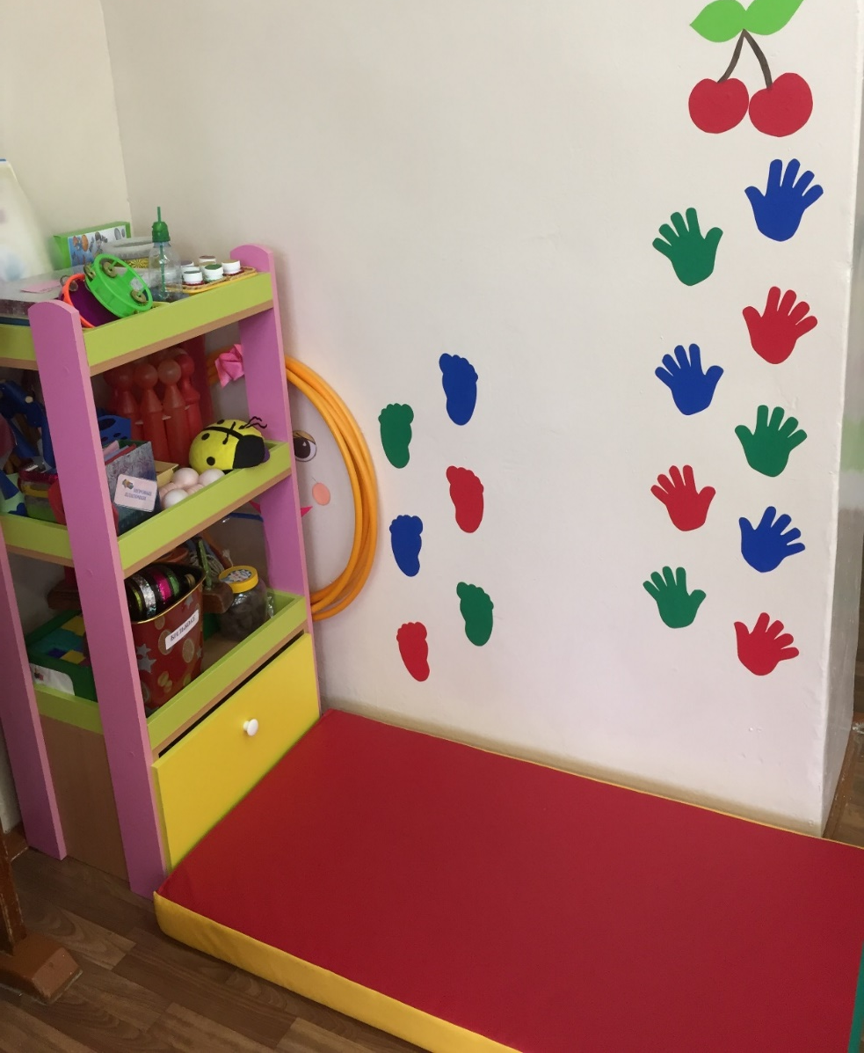
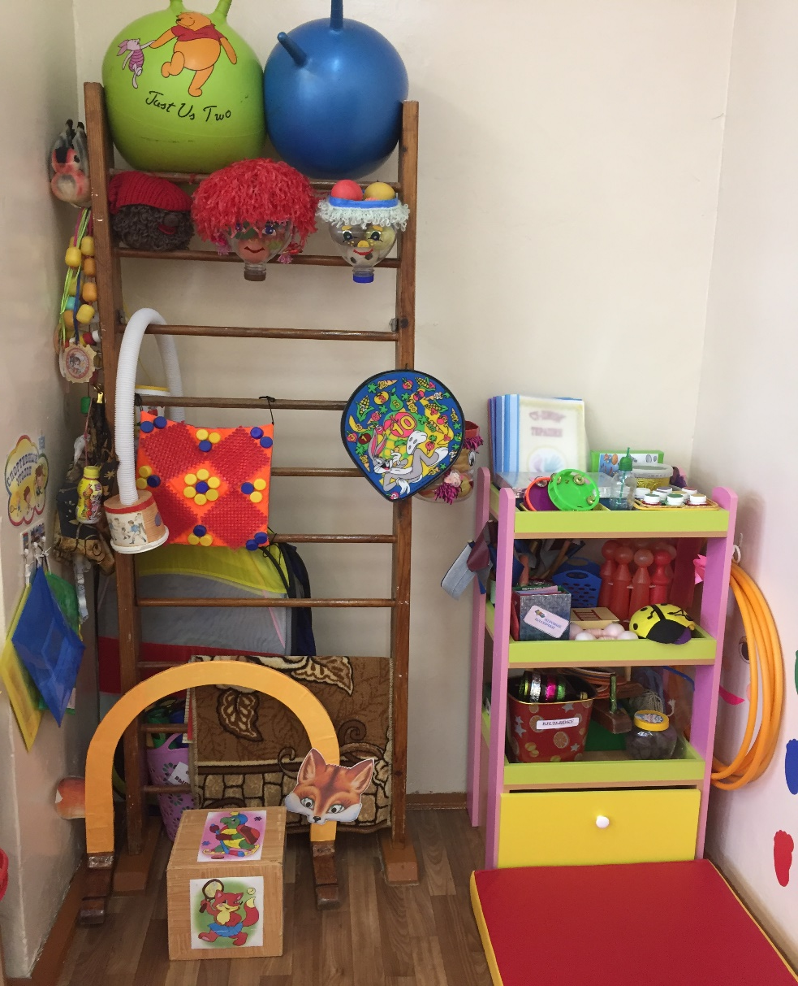
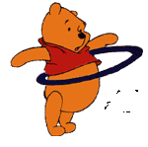
Центр физического развития «Будь здоров!»
Наш спортивный уголок,
никогда не одинок.
Утром мы к нему спешим,
быть здоровыми хотим!

Slide 5
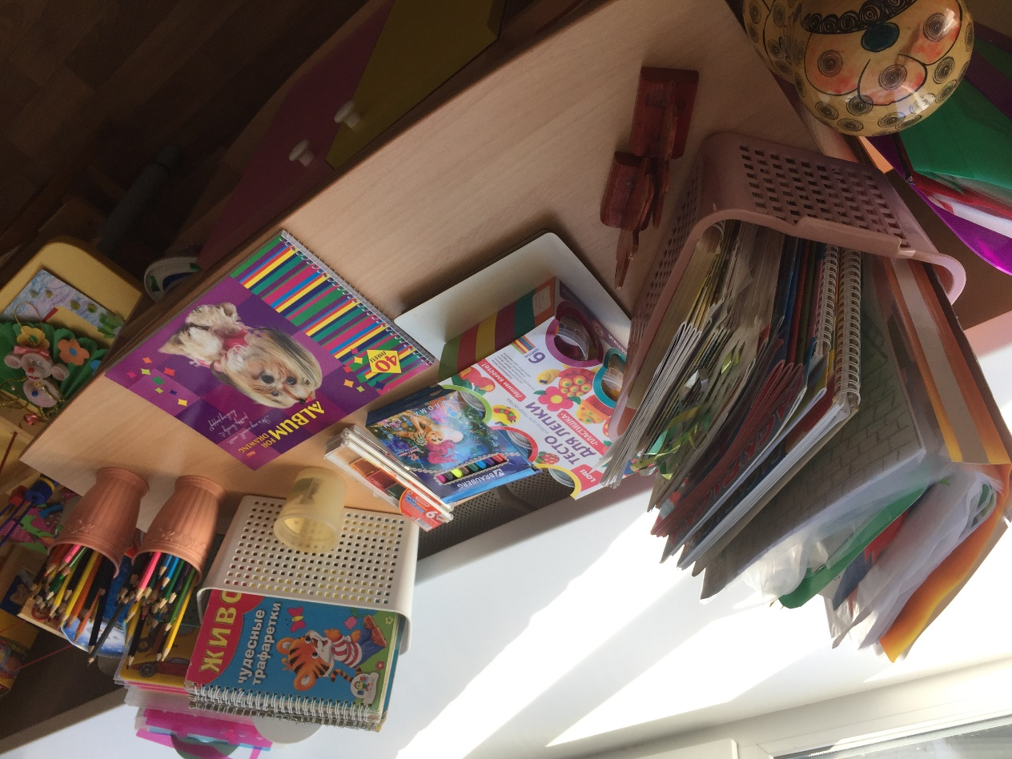
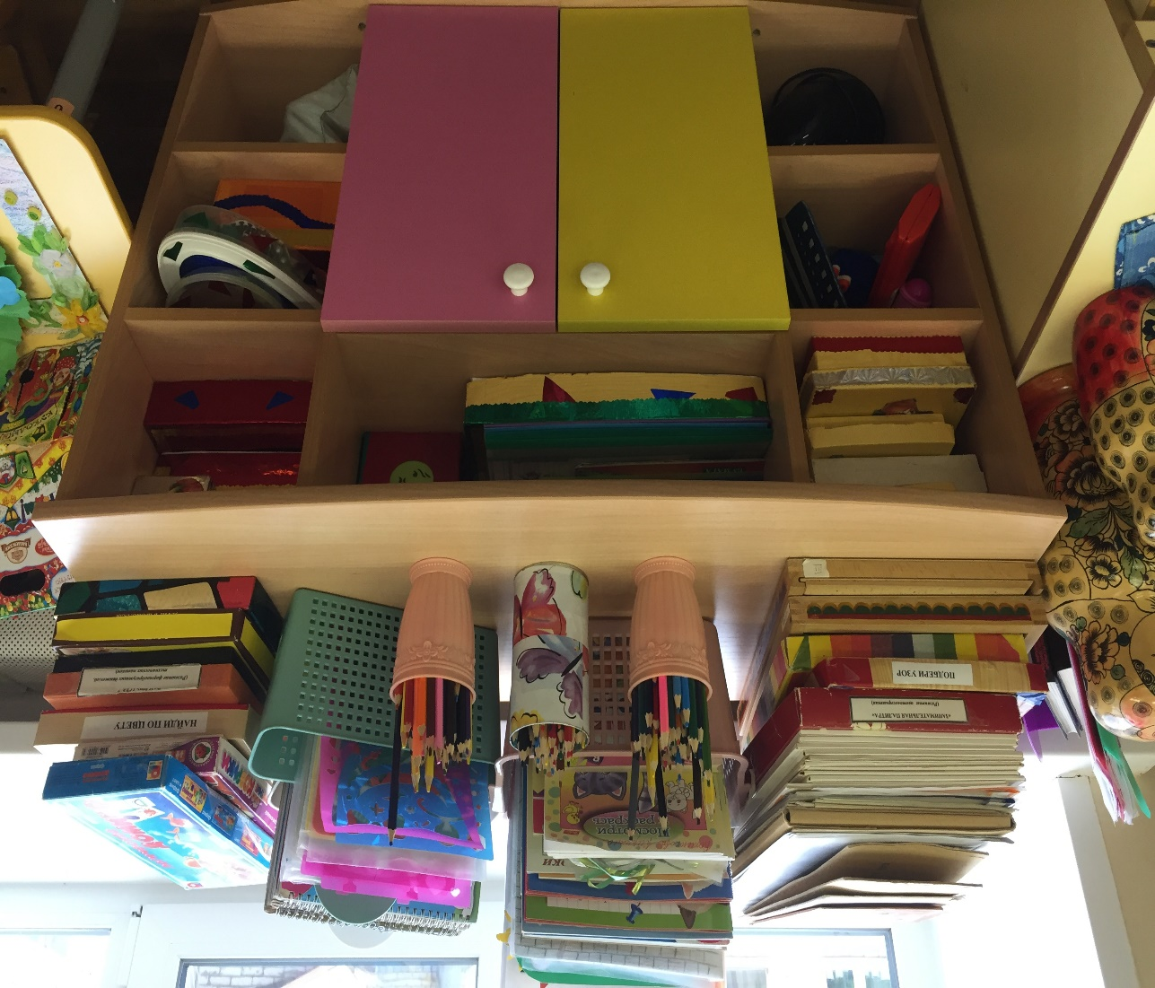
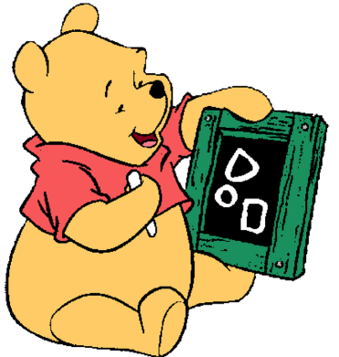
Центр продуктивной и творческой деятельности «Рисовалочка»
Все дети любят рисовать.
И каждый смело нарисует
Всё, что его интересует.

Slide 6
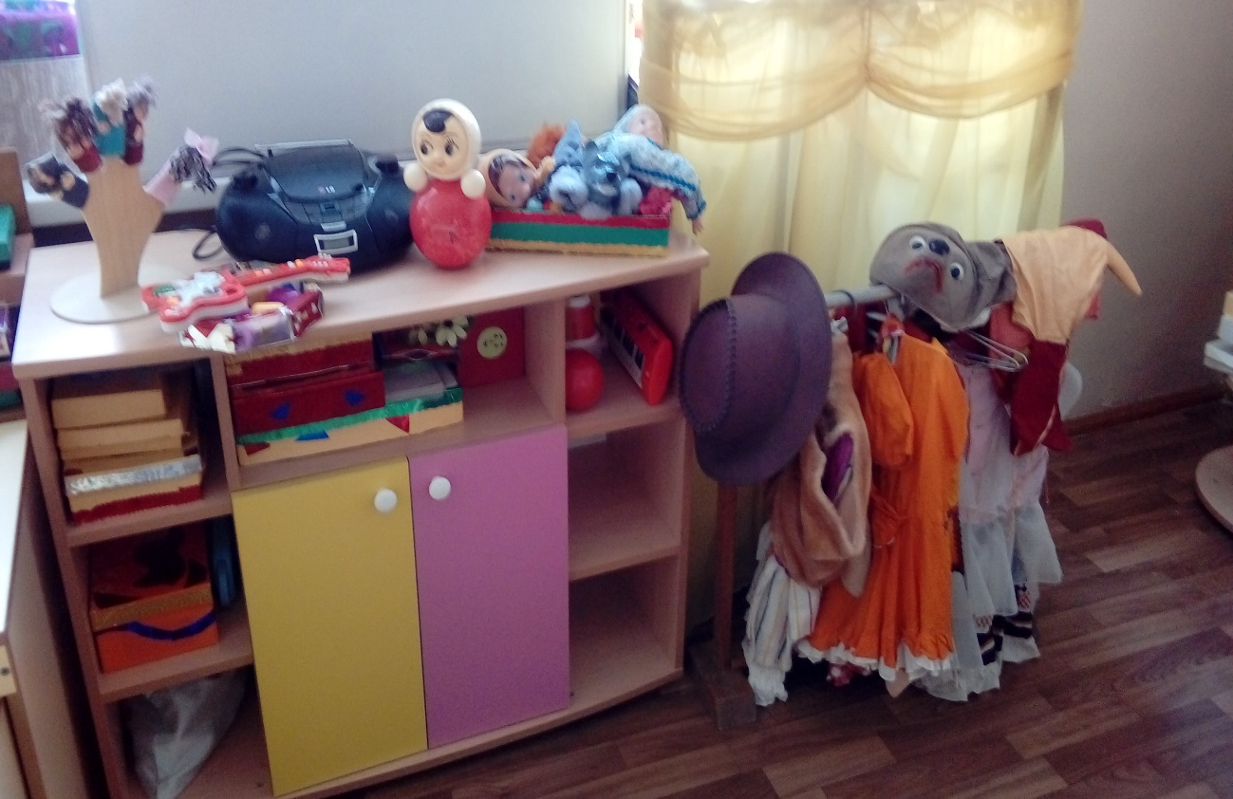

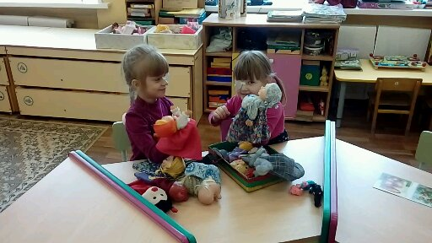
Центр музыки и театральной деятельности
Любимый наш театр
Со сценою-малышкой,
Он сказку открывает
И дружит с детской книжкой.

Slide 7
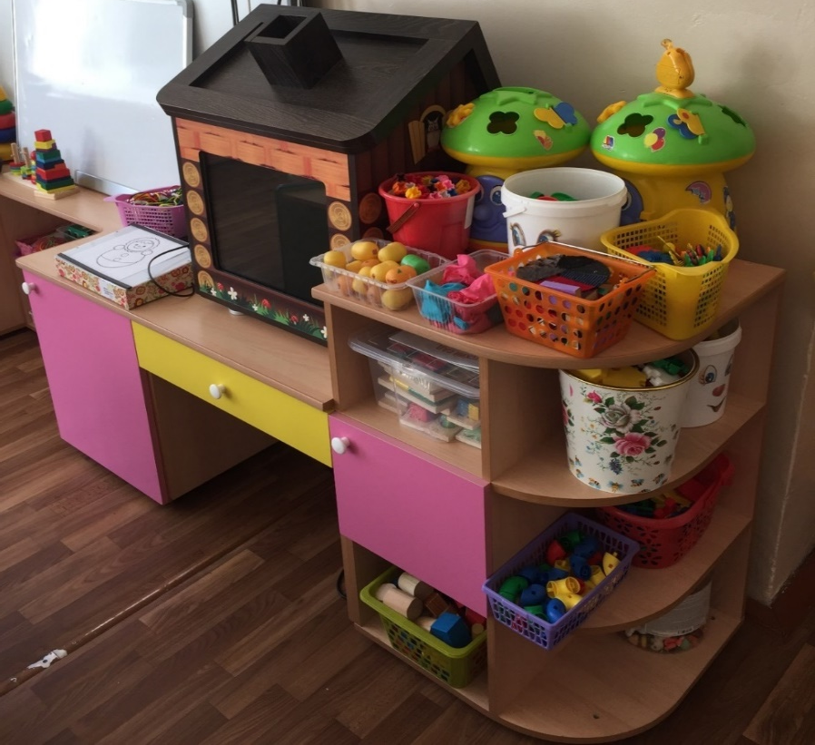
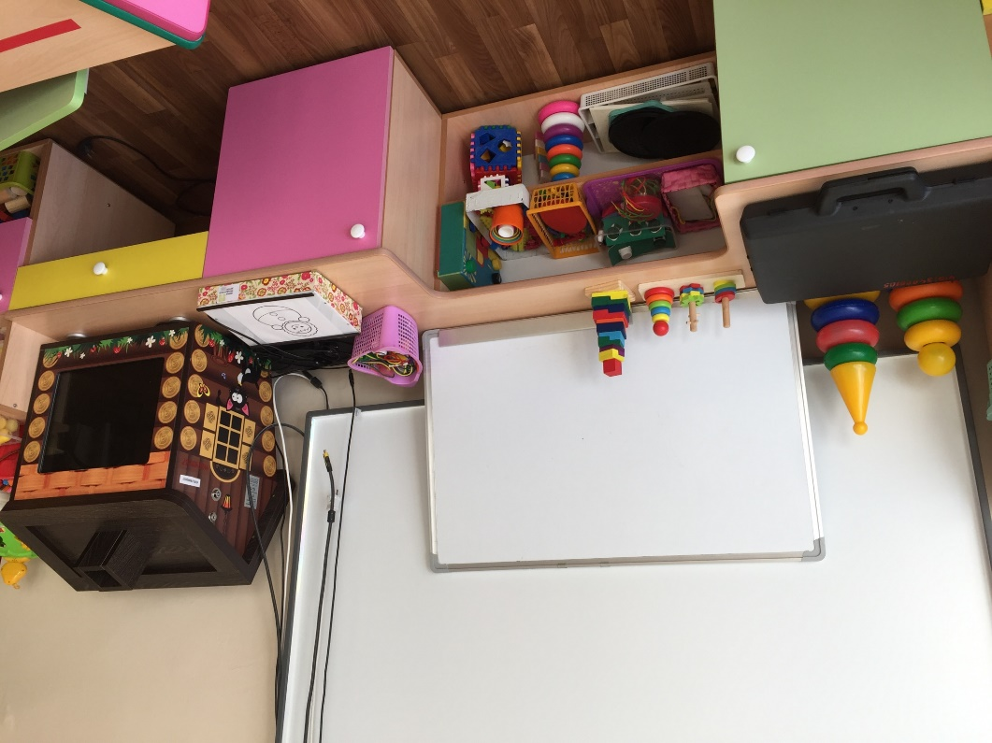
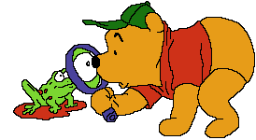
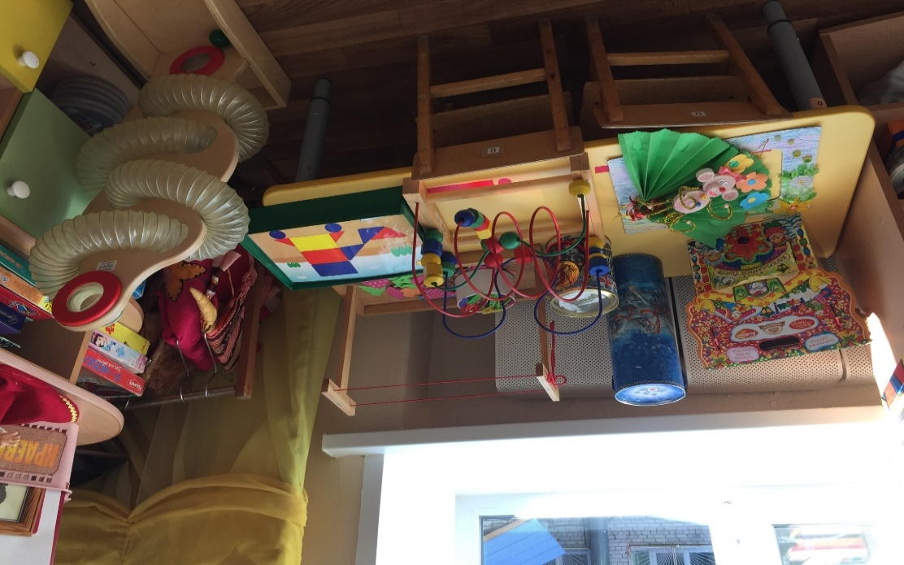
Центр познавательной деятельности
«Мы познаем мир»
В центре игр не перечесть:
Есть конструкторы, шнуровки” - для ума и для сноровки, кубики и фишки.
С радостью играют девчонки и мальчишки.

Slide 8
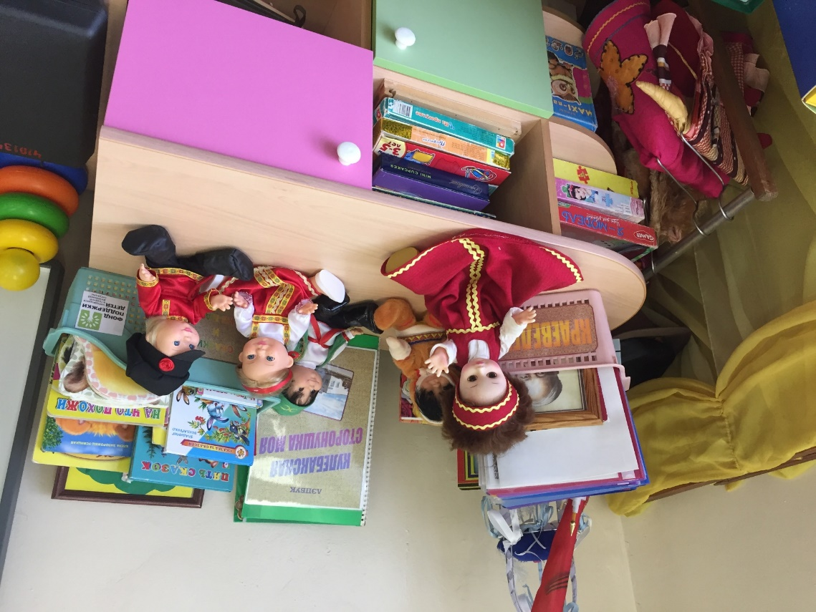
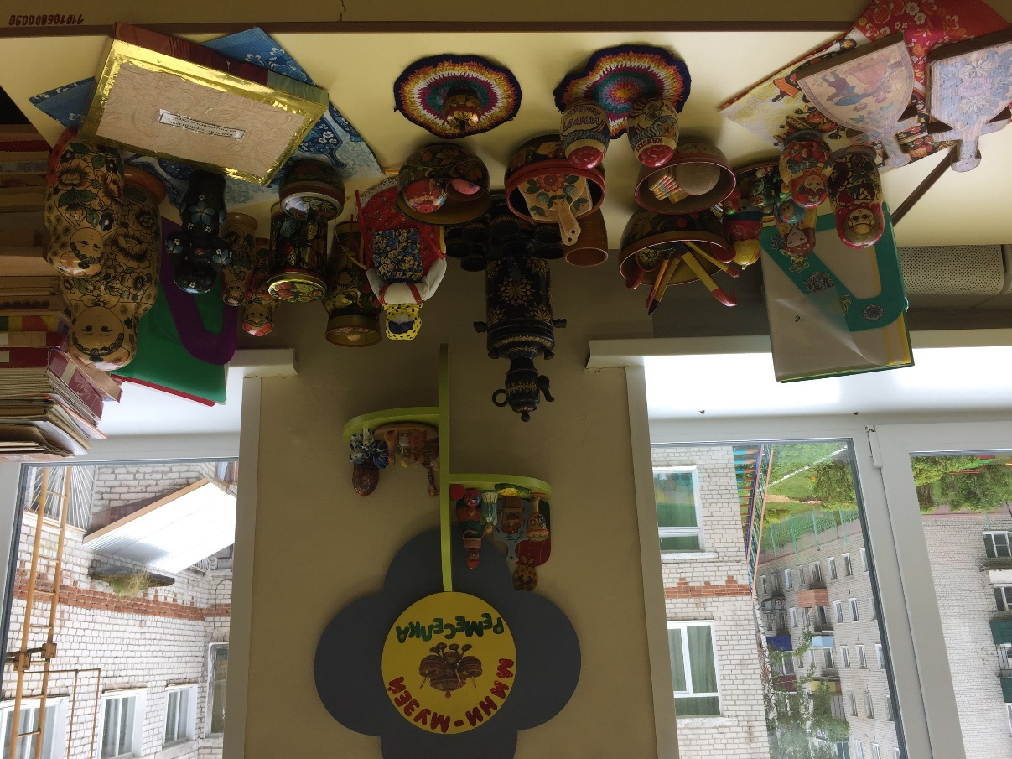
Центр « Наша Родина»
Любимой стране посвятили и город родной не забыли. Здесь каждый день мы узнаем о Родине, о многих людях, среди которых мы живем.

Slide 9
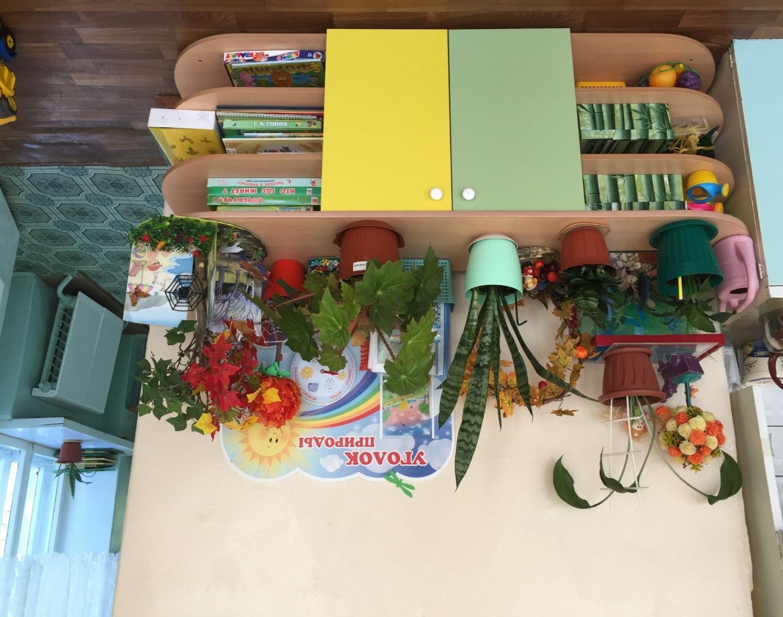
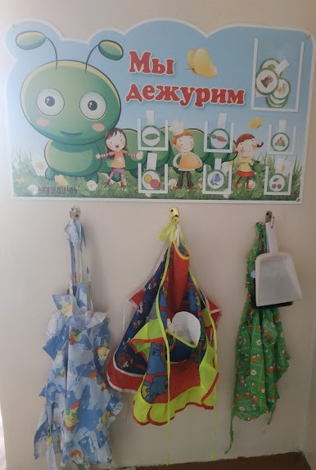
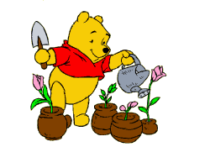
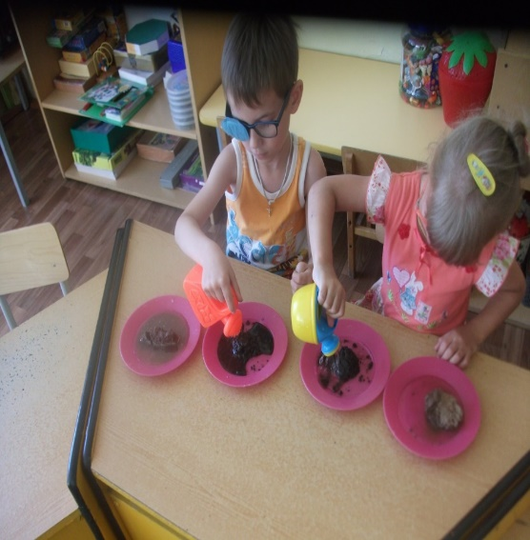
Центр Науки и природы « Лаборатория Лунтика»
Дежурить каждый день
Малышам совсем не лень!
В нашем уголке природы
Есть красивые цветы,
И в любое время года
Он - источник красоты.
Здесь у нас эксперименты.
Всё, всё, всё хотим узнать! Удивляемся всему: Как? Зачем ? И Почему?

Slide 10
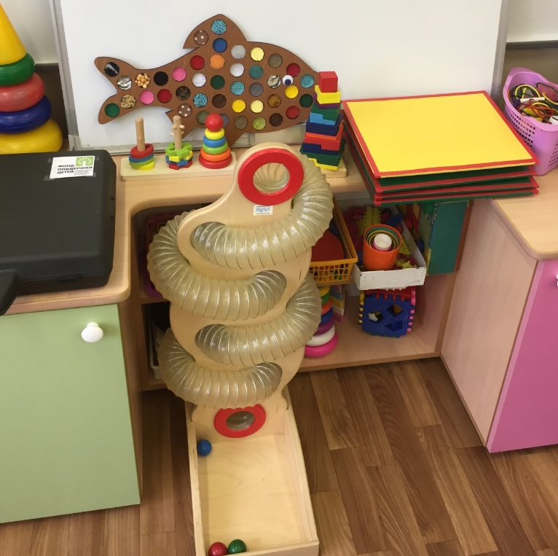
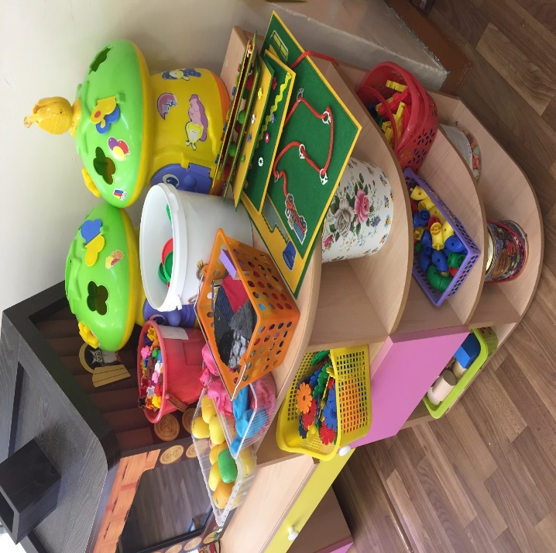
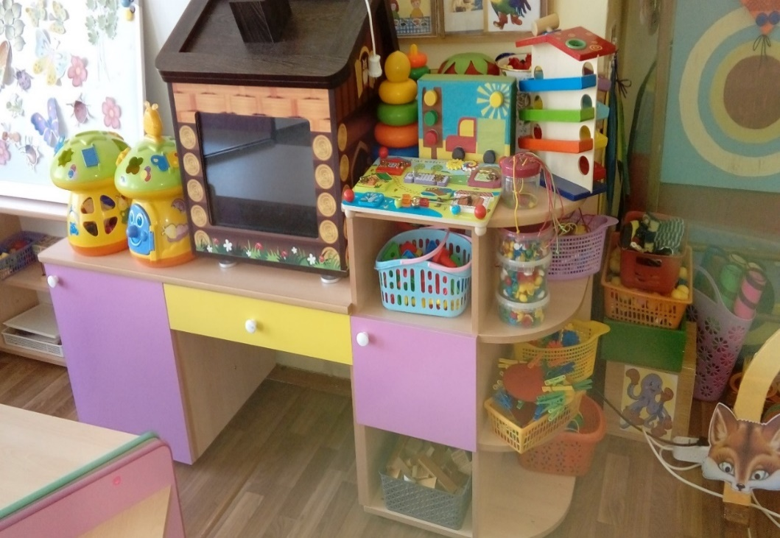
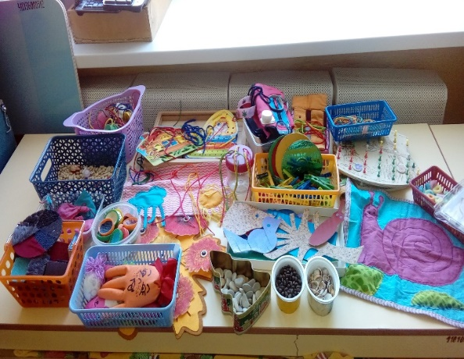
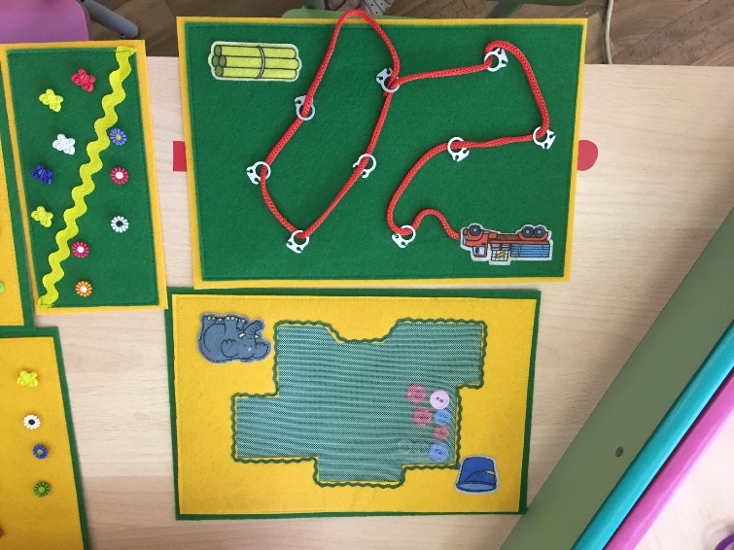
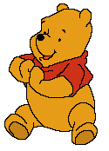
Центр сенсорного развития
Много в группе есть пособий! Различные предметы по форме величине и цвету!

Slide 11
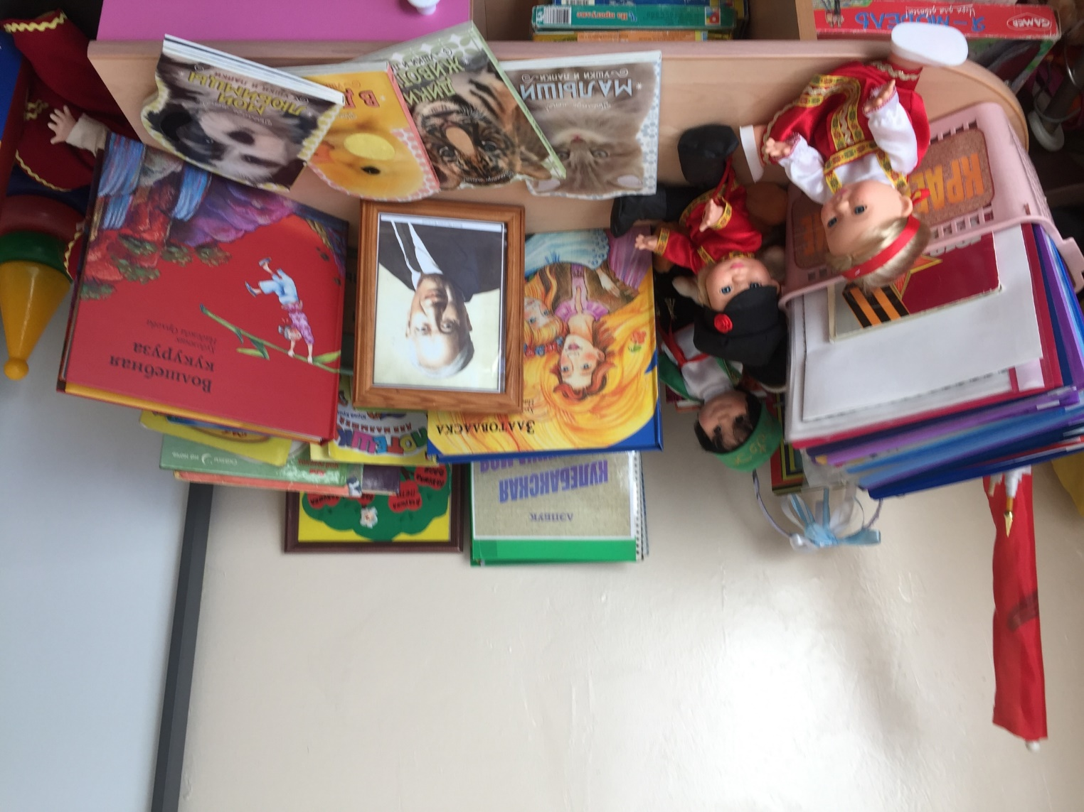

Центр правильной речи «Наша библиотека»
В уголочке для ребят
На полках книги в ряд стоят.
И портрет писателя
Его знать обязательно.
С воспитателем своим
С книгой вместе посидим.
Много важного узнаем
Обо всём мы прочитаем.

Slide 12
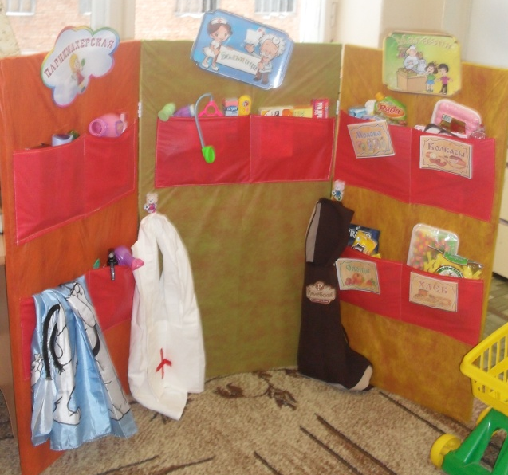
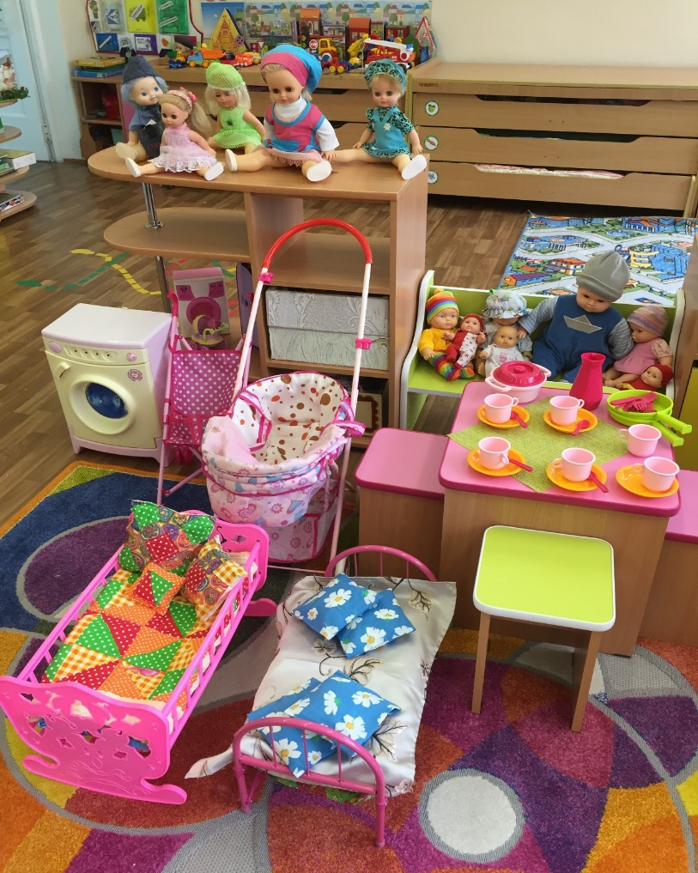
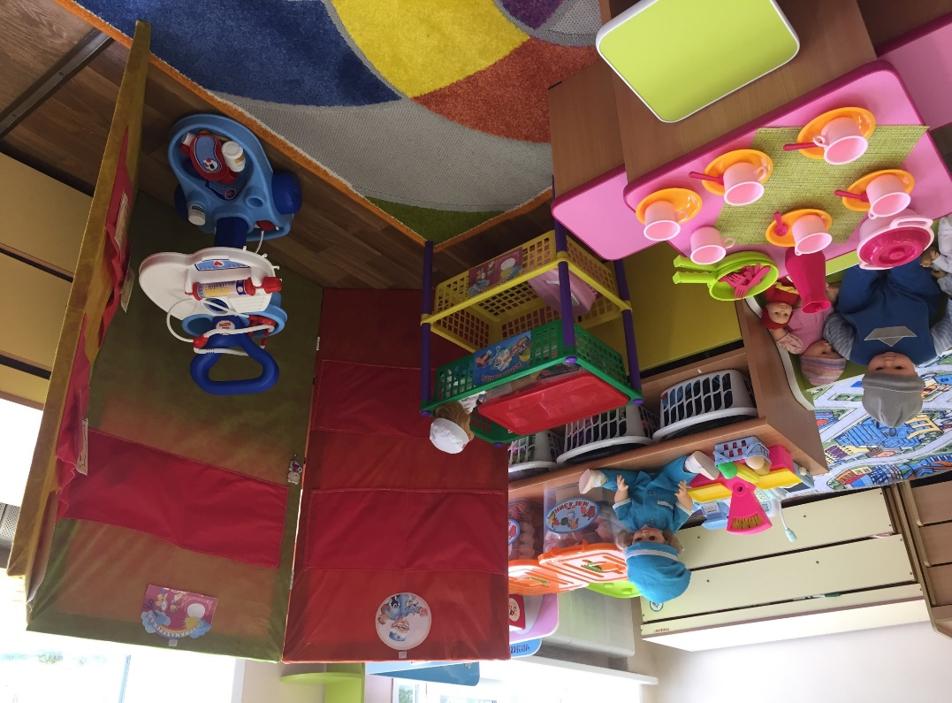

Центр сюжетно-ролевых игр
Как любят в детстве все играть. Жизнь, что вокруг изображать. Мы игрушки выбираем,
с ними дружим и играем!

Slide 13
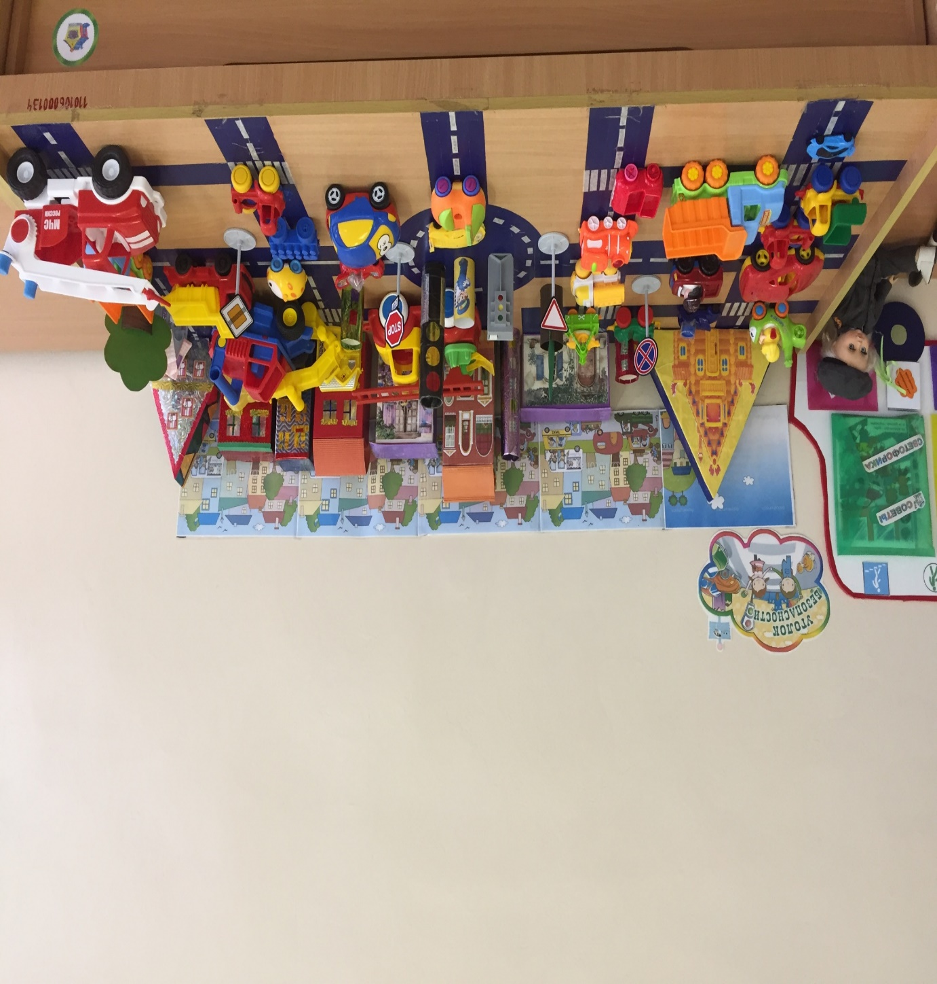
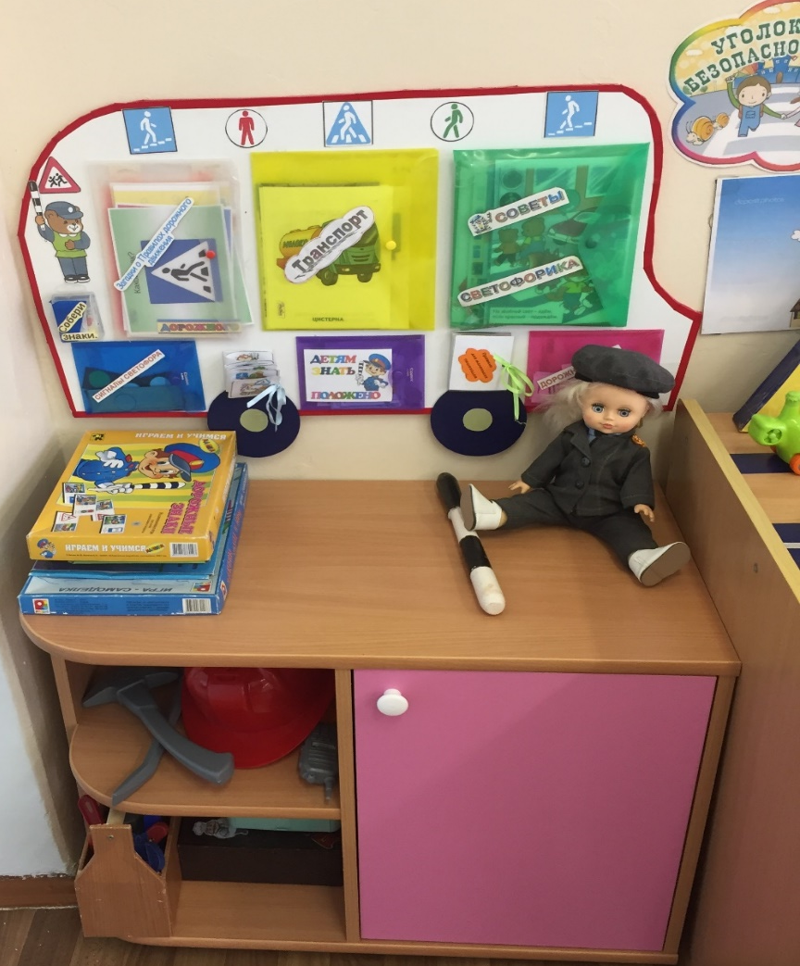
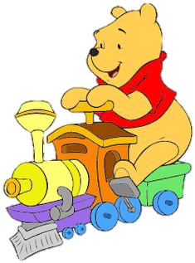
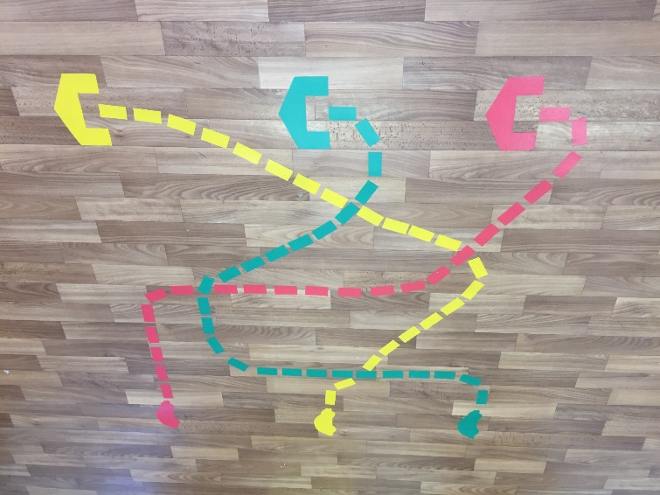
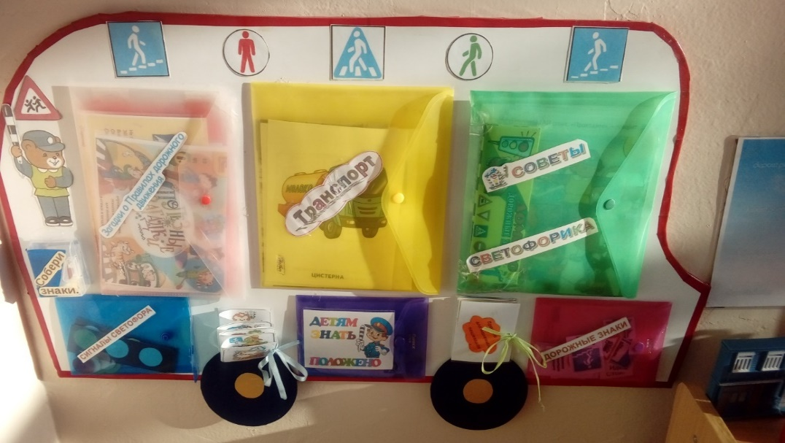
Центр ПДД
Как дорогу перейти, как в транспорте себя вести. Запомним мы с тобой играя, все правила движенья изучая!

Slide 14
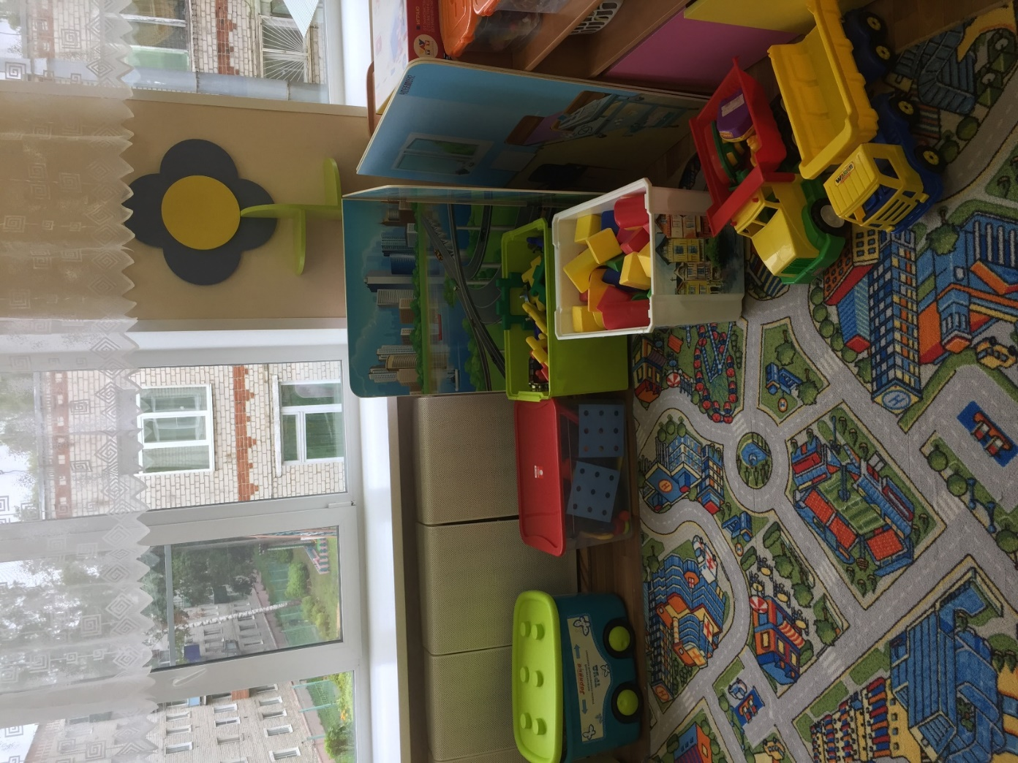
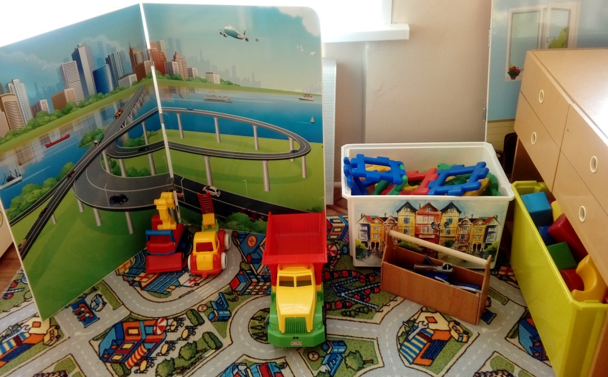
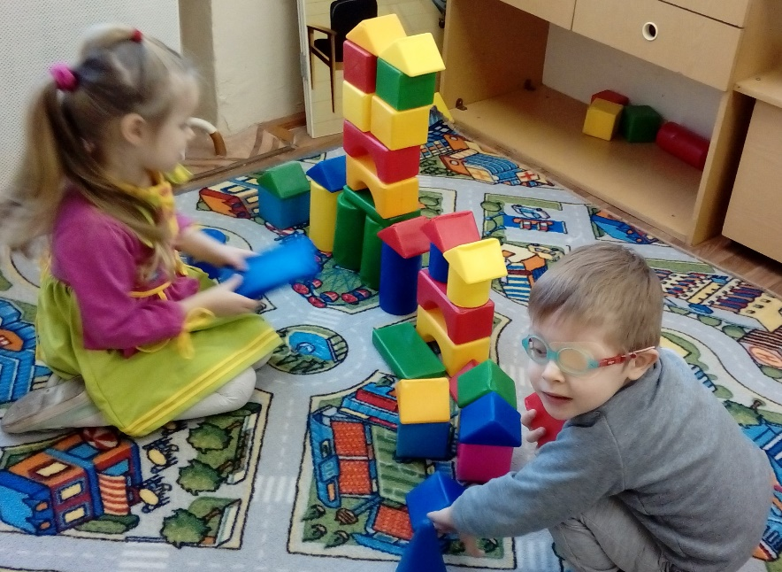
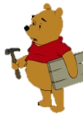
Центр строительно –конструктивных игр «Учимся строить»
Мальчики и девочки разные – мы знаем.
И конструктор разный мы им предлагаем.
Мальчишки любят мастерить,
С гайками болты крутить…
У девочек другие интересы –
Цветочки собирают юные принцессы.

Slide 15
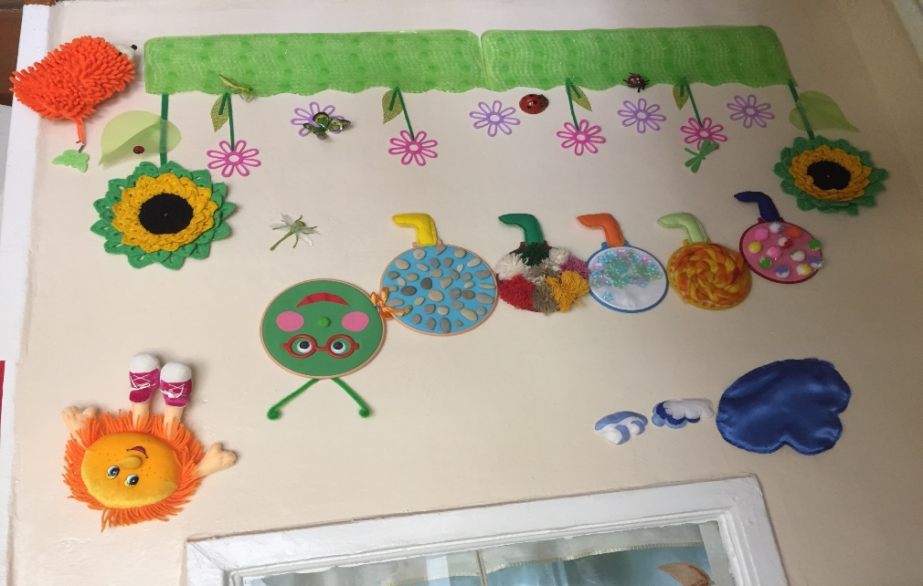
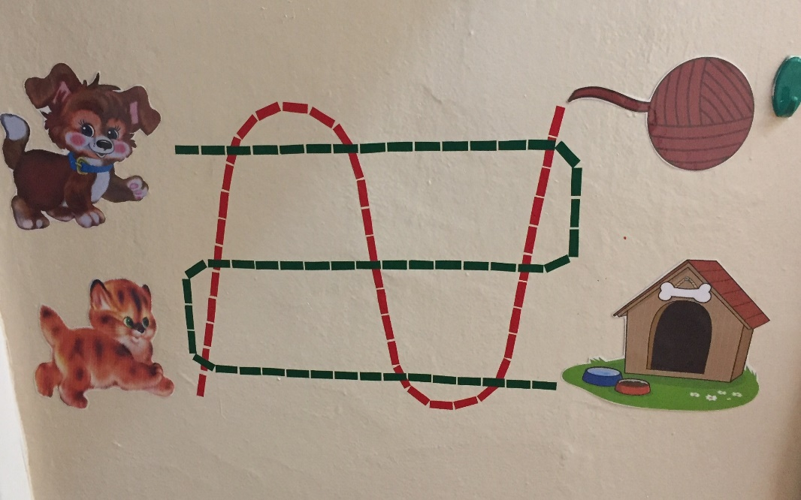
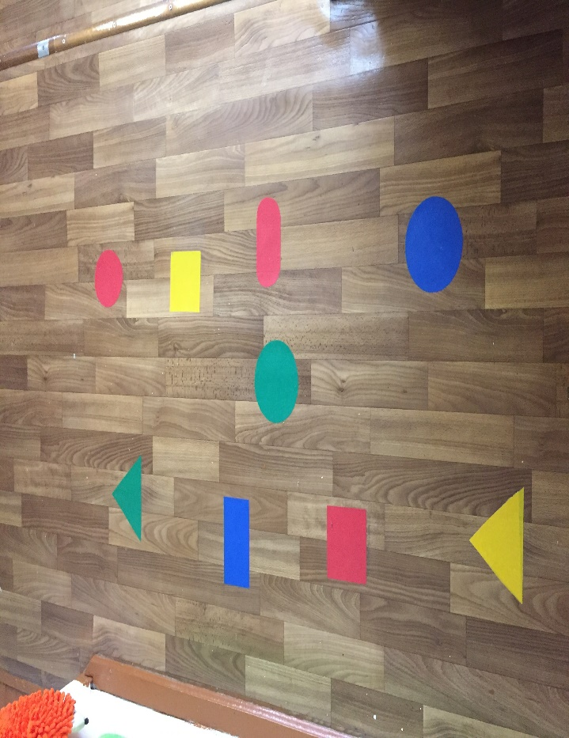
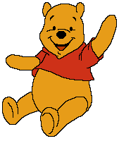
Центр коррекционного развития
Укрепляя мышцы глаза - видеть лучше будем сразу!

Slide 16
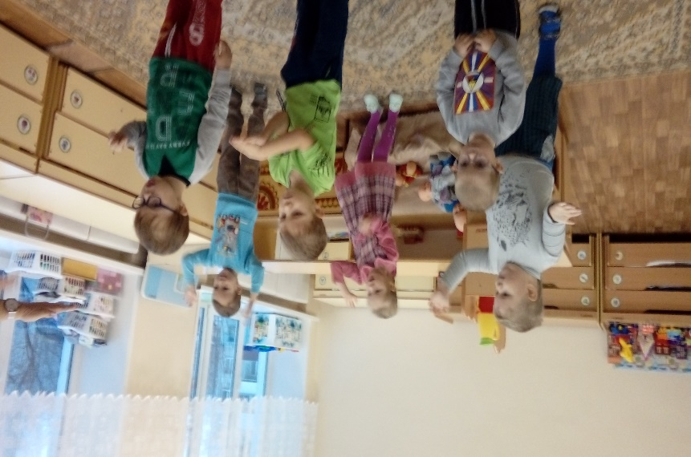
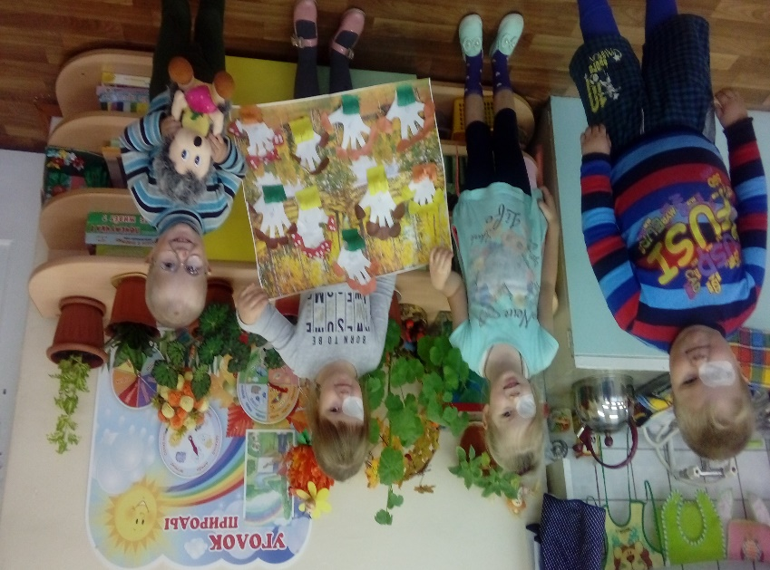
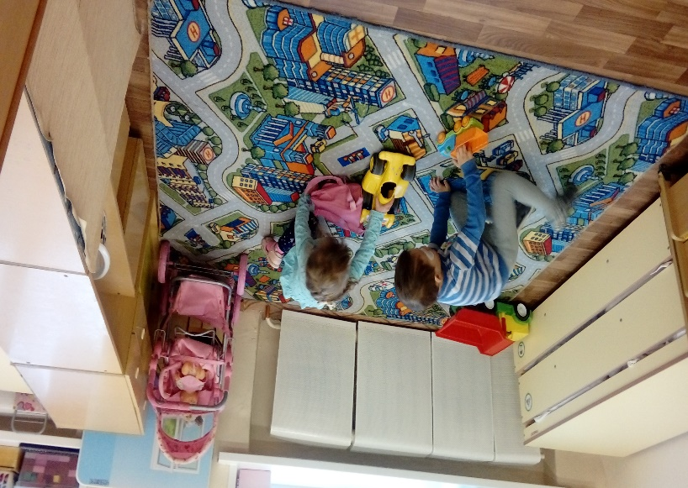
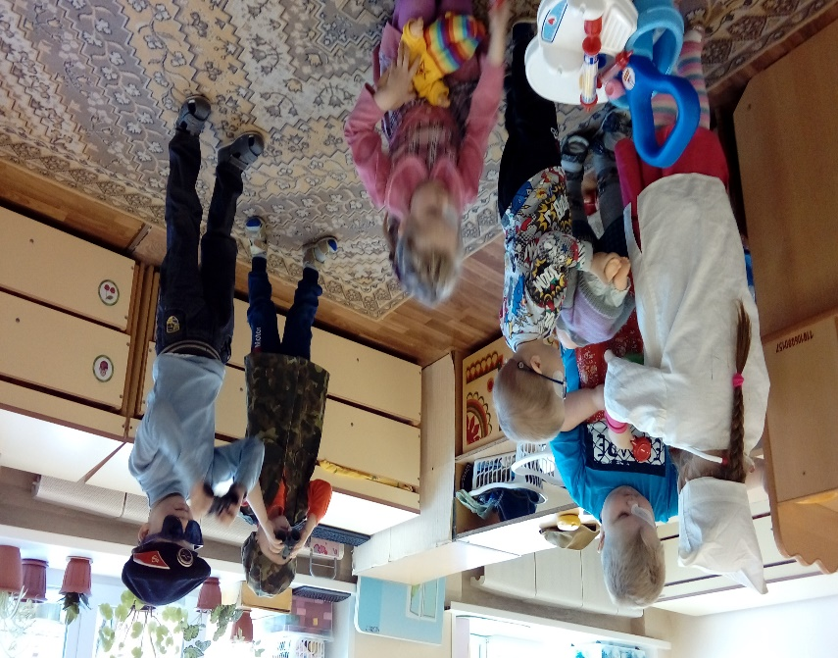
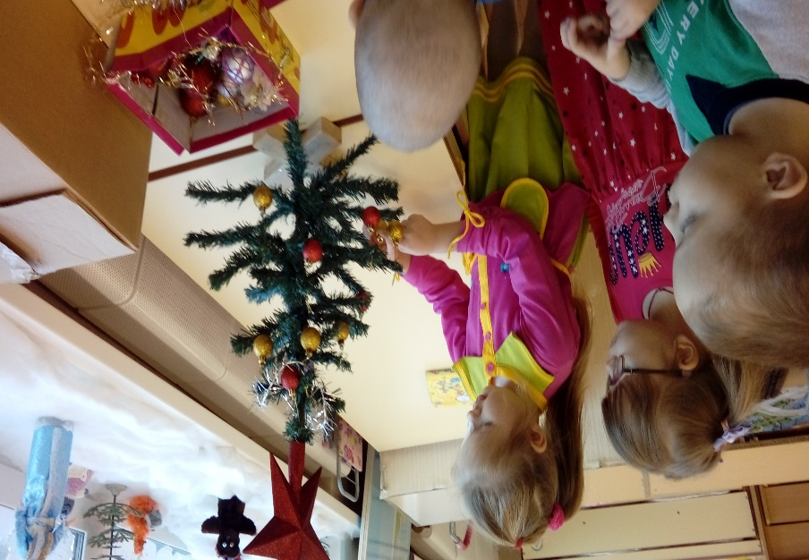
Детский сад у нас хорош, лучше сада не найдешь!
Всё, что нужно есть в саду, очень садик свой люблю!
Вот такой здесь чудо-сад
Для таких, как мы ребят!

